Slide 1


Slide 2


Opportunités et enjeux de l’utilisation des plateformes de webmapping dans la prévention des conflits agropastoraux : leçons et statuts actuels des initiatives dans le Sahel
ALINON K., TOURE I., SOULE B., OUEDRAOGO J.

Slide 3
1- Pertinence des outils webmapping en appui à la gouvernance agropastorale
Les systèmes de prédictions climatiques et d’évaluation du disponible fourrager ont gagné en précision significative ces dix dernières années à l’échelle du Sahel surtout ouest Africain
Production périodique de données sur l’état des ressources pastorales. Les principaux axes de transhumance ainsi que les contraintes à la pratique de l’élevage mobile sont aussi documentés.
Les avancées des nouvelles technologies (Internet, téléphonie, etc.) offrent un levier d’intervention supplémentaire aux parties-prenantes
Prédictibilité de l’occurrence des conflits à travers la collecte de donnée évènementielle ou contextuelle utile à la planification stratégique et opérationnelle en milieu rural (principalement pastoral et agro-pastoral) accessible depuis une plateforme de Webmapping

Slide 4
2-Bilan actualisé des outils existants
Une vingtaine de systèmes d’information mis en place à l’occasion de projets spécifiques
Une étude de PEPISAO (2021) a recensé 14
A ce jour ils sont moins d’une dizaine en état de fonctionnement
Parmi les plus utilisés actuellement par les acteurs et les partenaires, il y a les systèmes GARBAL et MODHEM de SNV, RESIMAO (SIM Bétail), l’Outil de suivi de la transhumance (OIM) et le SRIP (PREDIP) qui est en train de se mettre en place
Focus sur l’OPTIMAOC (Observatoire des Terres de Parcours et de l’Intégrité des couloirs de transhumance et commerciaux pour la Mobilité du bétail en Afrique sahélienne de l’Ouest et du Centre)

Slide 5
3-Pourquoi s’intéresser à l’OPTIMAOC malgré qu’il ne fonctionne pas?
Cadre conceptuel déjà en place et validé (à l’époque)
Caractère inter-régional mis en place en 2014 sur la base d’un projet continental sur les parcours de transhumance, dotée d’une architecture technique basée sur des serveurs hébergés au Centre Régional AGRHYMET.

Slide 6
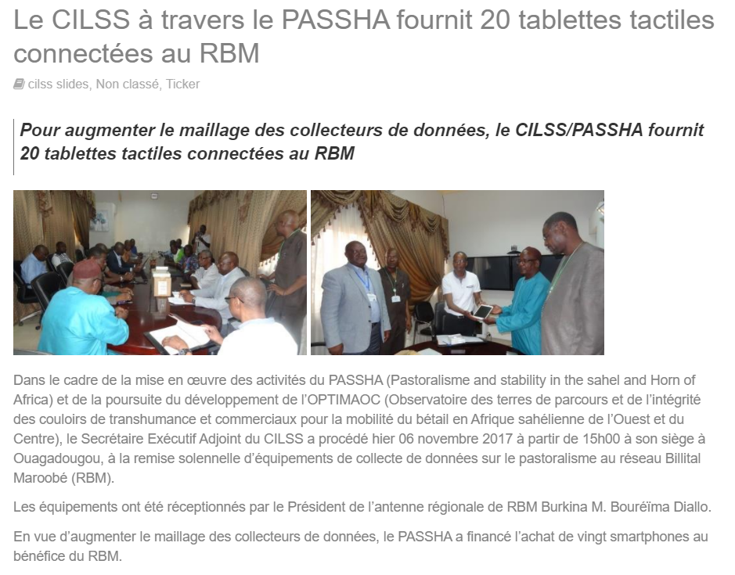
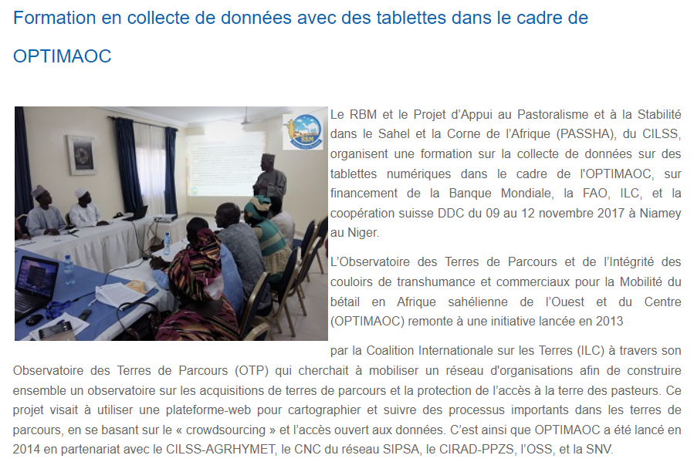
3-Pourquoi s’intéresser à l’OPTIMAOC malgré qu’il ne fonctionne pas?
Equipement et formation
Intérêt des institutions sous-régionales: ECOWARN, CEWARN et IDRISSI (IGAD)

Slide 7
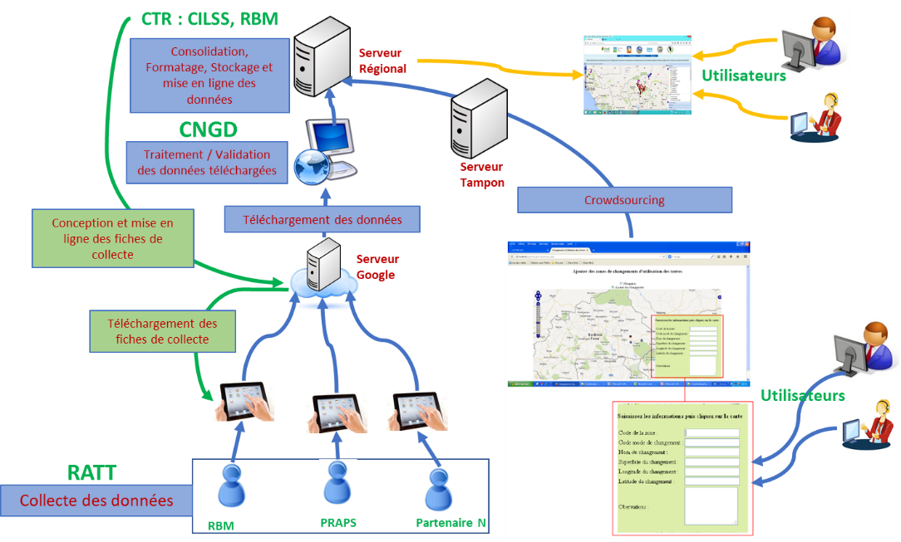
4- Modèle de données & Flux d’informations
  Modélisation conceptuelle
  Schéma des flux d’informations

Slide 8
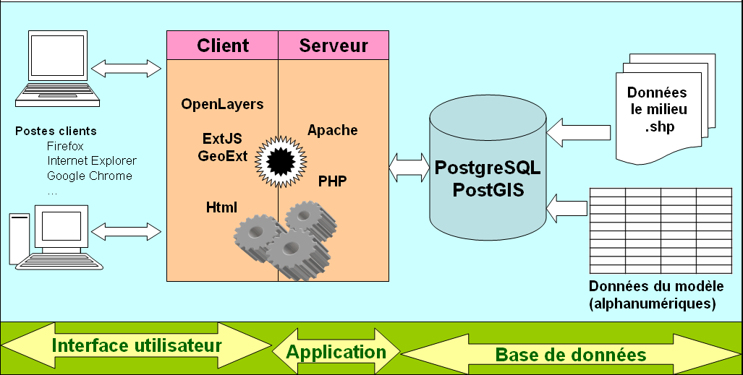
5-Plate-forme technique
Apache : serveur Web ;
Postgres/postgis : serveur de base de données pour le stockage des données ;
OpenLayers : visualiseur cartographique pour l’affichage des données sous forme de carte sur la page web ;
ExtJS, GeoExt : bibliothèques JavaScript pour le design de la page webmapping ;
PHP5 : langage de script pour l’accès à la base de données ;
Atelier de génie logiciel : Power AMC 15 pour l’élaboration des modèles : diagramme de classes, cas d’utilisation, etc

Slide 9
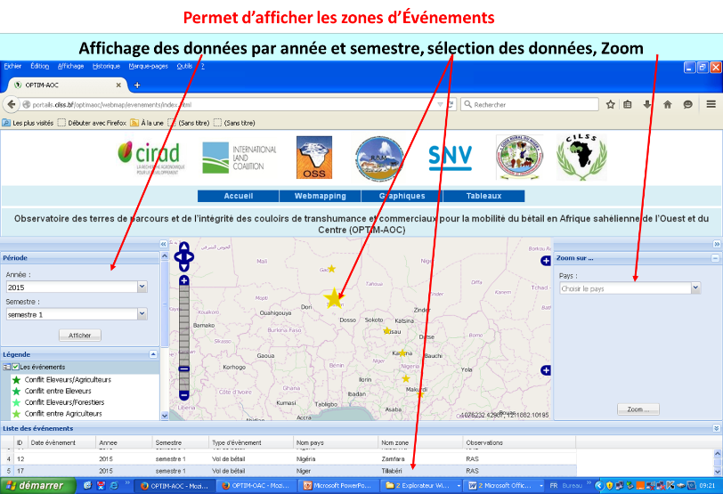
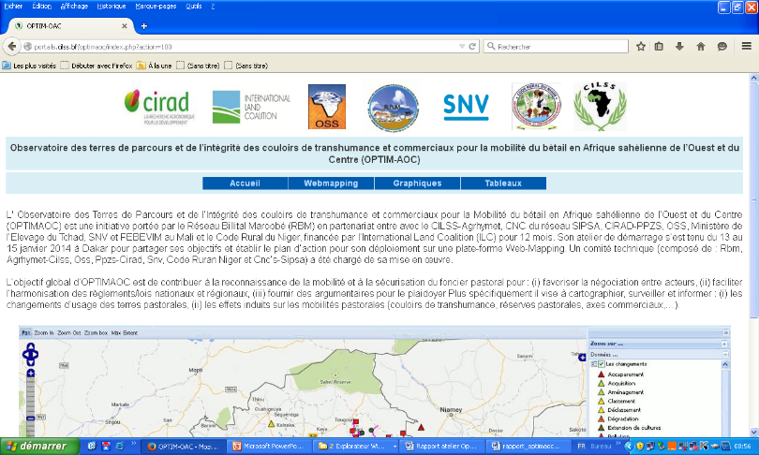
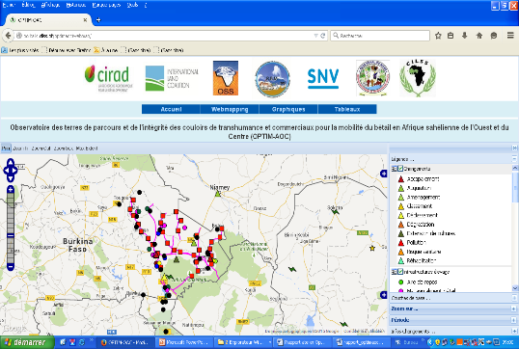
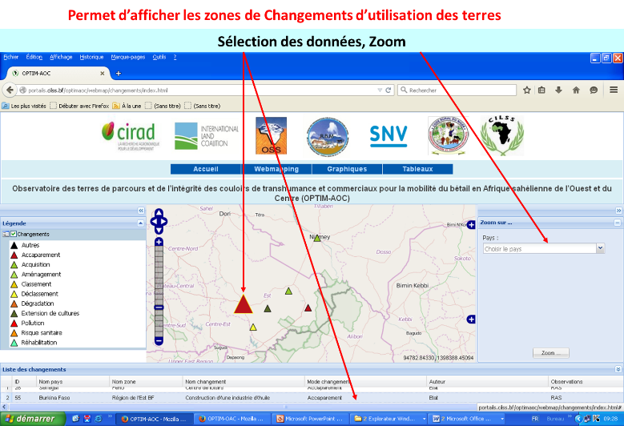

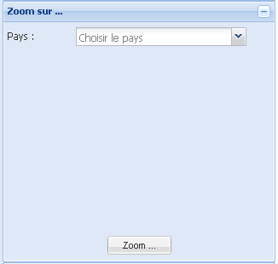
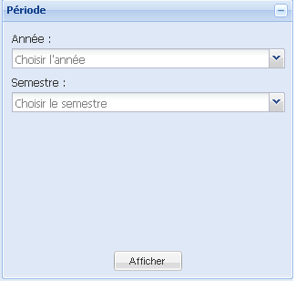
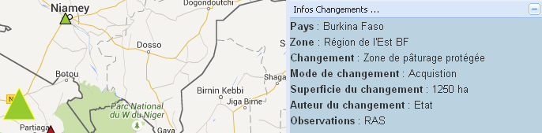
6-Quelques interfaces de la plate-forme

Slide 10
7-Des acquis à capitaliser notamment l’appui à :
la reconnaissance de la mobilité et à la sécurisation du foncier agropastoral
favoriser la négociation entre acteurs,
faciliter l’harmonisation des règlements/lois nationaux et régionaux,
fournir des argumentaires pour le plaidoyer
cartographier, surveiller et informer sur :
  les changements d’usage des terres pastorales,
  les effets induits sur les mobilités pastorales (couloirs de transhumance, réserves pastorales, axes commerciaux)

Slide 11
8-Des erreurs à éviter
Flexibilité de la couverture géographique (outil évolutif)
Engagements fermes sur le plan financier (ne pas trop miser sur l’approche-projet)
Intérêt de coupler l’initiative avec les outils existants ou en gestation (observatoires CEDEAO, UEMOA, nationaux)
  Cf. conclusions des concertations de haut niveau par la CEDEAO à Abuja en septembre 2021 sur la mise en œuvre d’un observatoire sur les systèmes d’élevage mobile
  Cf. étude d’étude sur les systèmes d’information à la disposition des agropasteurs en Afrique de l’Ouest (PEPISAO, janvier 2021)
Implication des groupes majeurs régionaux d’organisations d’éleveurs agro-pastoralistes
Appui d’un organe de gouvernance légitime
Ancrage à des organisations pérennes (pas des projets)
Refonte de l’Outil OPTIMAOC avec un focus sur la téléphonie mobile, pour faciliter les échanges avec les acteurs à la base

Slide 12

